Slide 1

ZorgConnect 7 mei 2025 Anders Kijken is Anders Doen Generiek Functiehuis Vivantes

Slide 2

Aanleiding
2022: project zorgondersteuning. Bijscholen van functie zorgondersteuner (Zuyderland) en assistent zorg en welzijn (Vivantes) vanuit corona periode
Onderzoek naar bekwaam is bevoegd. Belemmeringen en kansen. Specifiek ADL werkzaamheden en welzijn . Toekomst: niet en anders geschoolde medewerkers
2023: start werkgroep 'Waarom niet'?

Slide 3
Kernboodschap
Anders kijken is anders doen
Van zorg en welzijn, naar welbevinden en wonen mét zorg.
Anders kijken leidt tot andere inzichten; we krijgen dit niet voor elkaar met de taken, verantwoordelijkheden en werkzaamheden die horen bij de huidige traditionele functies, geënt op opleidingsachtergrond
Daarom gaan we beschrijven hoe we de taken, verantwoordelijkheden en werkzaamheden opnieuw verdelen: generiek functiehuis Vivantes

Slide 4




Anders Kijken is Anders Doen

Slide 5
Gedachtengoed
Teun Toebes laat, door zijn unieke ervaring van samenwonen met mensen met dementie, zien dat zorg verder gaat dan medische ondersteuning. Het draait om échte verbinding, het zien van de mens achter de diagnose en het creëren van een omgeving waar bewoners niet alleen worden verzorgd, maar waar ze kunnen léven.

Slide 6
Generiek functiehuis Vivantes
Wat is verpleeghuiszorg van de toekomst (Wie wil er wonen)?
Personeelsontwikkelingen (Wie wil er werken)?
Toekomstbestendig maken van de ouderenzorg: professionals onderdeel van het netwerk van de bewoner, samen met familie, vrienden, buren, kennissen en elkaar.
Lukt alleen met het doorleven van de kernwaarden door iedereen:
Lef, passie & samen.

Slide 7
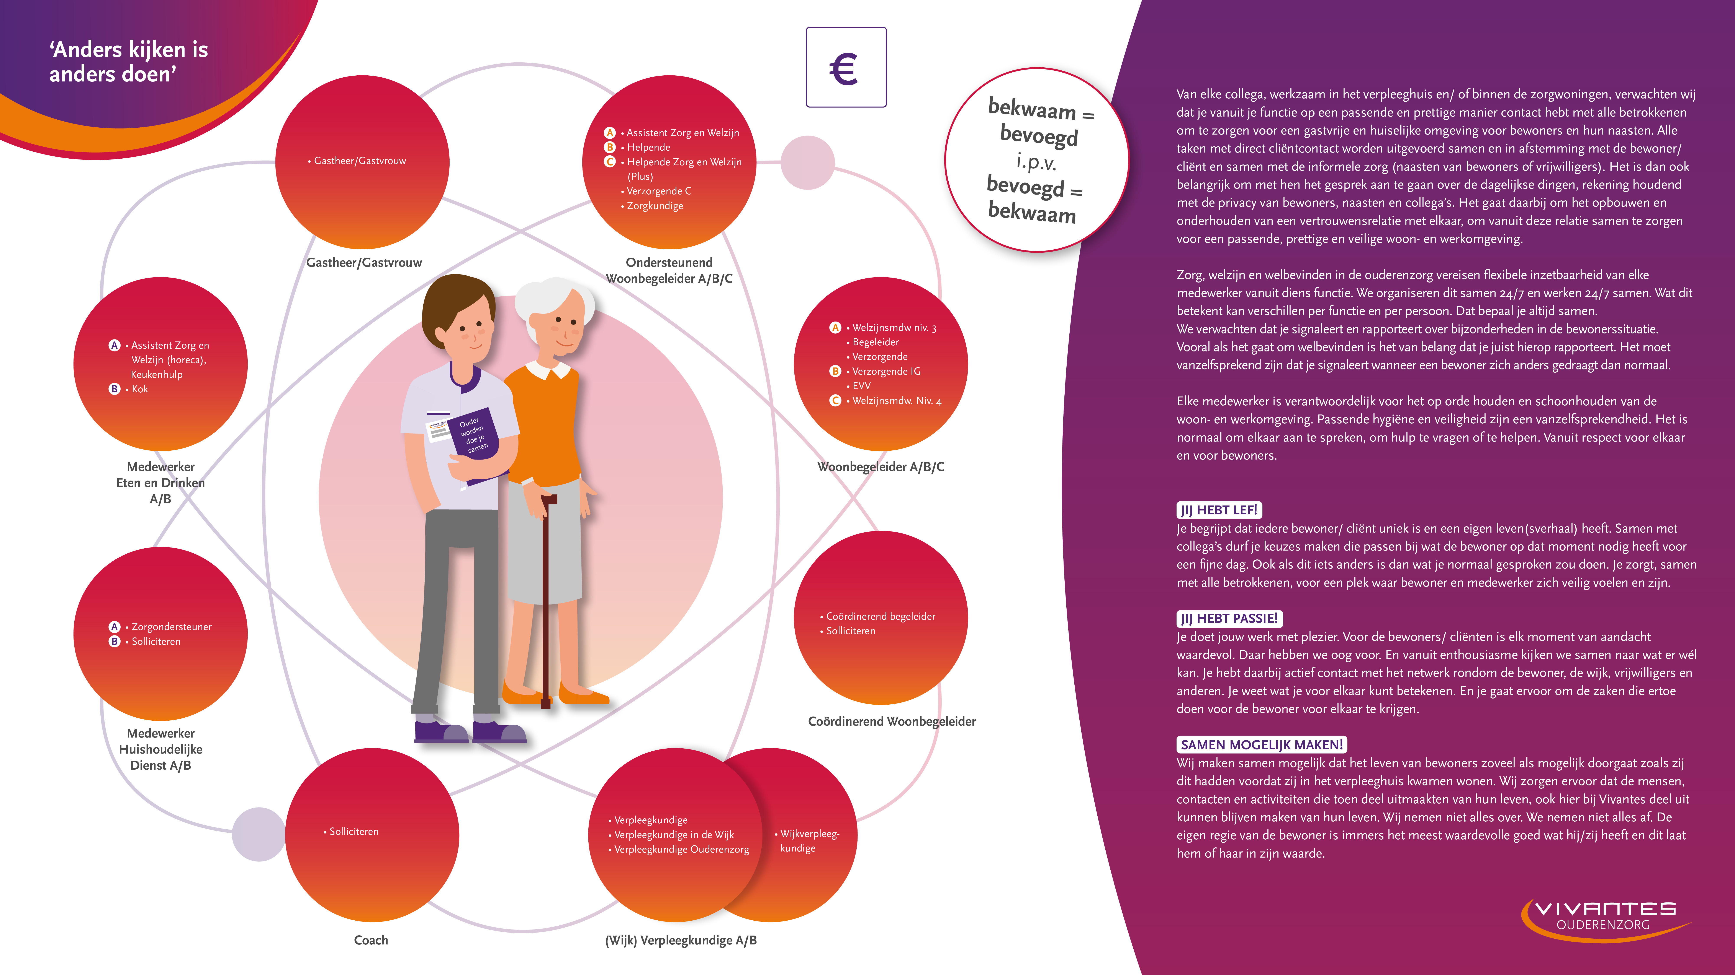

Slide 8
Wat helpt ons?
Verdeeldheid in taken zorg versus welbevinden
Uit intern (Tonos) èn extern onderzoek is gebleken dat op een gemiddelde dag de werkzaamheden in het verpleeghuis voor 30% uit zorgtaken bestaat en 70% uit welzijn/welbevinden. En we zijn precies andersom georganiseerd met 70% zorgpersoneel en 30% op welzijn/welbevinden.
Bekwaam is bevoegd i.p.v. bevoegd is bekwaam.
Door meer te kunnen kijken naar competenties en minder naar enkel diploma`s creëren we meer mogelijkheden voor nieuwe collega`s en meer interne doorstroom. (https://www.actiz.nl/bekwaam-bevoegd-tien-principes-voor-een-toekomstige-arbeidsmarkt-de-ouderenzorg en pdf Actiz: Feiten en fabels over ‘bekwaam is bevoegd’
Notes:
Wat is een competentie? Een mix van kennis, vaardigheden en houding.
We werken wel met aantoonbaar bekwaam is bevoegd. Je zult moeten laten zien dat je het kan.

Slide 9
Meer mogelijk maken
Drempelloos werken
Geen onderscheid meer tussen zorg en welzijn (medisch en agogisch).
Terug naar de kern: wonen en welbevinden met zorg.
Geen onderscheid tussen thuiszorg en intramuraal, functies uitwisselbaar
We willen qua functiehuis meer gaan aansluiten bij de overige “care” branches zoals bijv. ggz en ghz.
Zodoende beogen we meer uitwisseling binnen de totale care branche
en staan we dus open voor o.a. mz-opgeleiden en pedagogisch medewerkers om zo drempelloos door te kunnen stromen van branche naar branche.

Slide 10
Meer mogelijk maken
Bekwaam is bevoegd
Niet alleen via diploma’s, maar ook met het eigen LMS (ondersteunend woonbegeleider) en modulair onderwijs (woonbegeleider).
Per functie een eigen ontwikkelpad waardoor meer doorstroom, meer mogen per functie en snellere scholing. Meer instroom voor anders en niet-opgeleiden
Aantoonbaar bekwaam: we creëren hiervoor een leerklimaat waarin teamleden elkaar aanspreken.
Inzetten van coaches in functie: We sturen actief op de gewenste cultuur en gewenst gedrag (zichtbare ondersteuning).
Informele zorg:
het netwerk van de bewoner of client betrekken om deel uit te maken van zijn/haar dag invulling.

Slide 11
2025
Generiek beschreven in nieuwe formats en begrijpelijke taal
Inrichting IBC voor 3 jaar
Vastgesteld sociaal plan met OR en vakbonden
Oplevering opleidingsmatrix en ontwikkelpaden
Fube's primair proces aangeboden, ondersteunende diensten volgt deze zomer
15-25 medewerkers worden geschoold van OWB A naar OWB B
24 medewerkers worden geschoold voor contactbegeleider
15 personen worden geschoold op niveau 3 voor instroom zonder zorgdiploma

Slide 12
Next steps voor Vivantes
Met andere organisaties
Uitbreiden en optrekken met collega aanbieders (experimenteerruimte van Zorgconnect?) Verandering start van binnenuit. met eigen medewerkers en bestuurlijk commitment
Met een maatschappelijk debat
Meer nodig dan alleen een functiehuis ; het goede gesprek met bewoners, cliënten, naasten, de buurt om future proof te kunnen worden.
Met opleidingsinstituten
Nieuwe opleidingsvariant voor de gehele care: generieke basis plus differentiatie en meer coaching van collega’s en informele zorg

Slide 13
Vragen?

